Slide 1
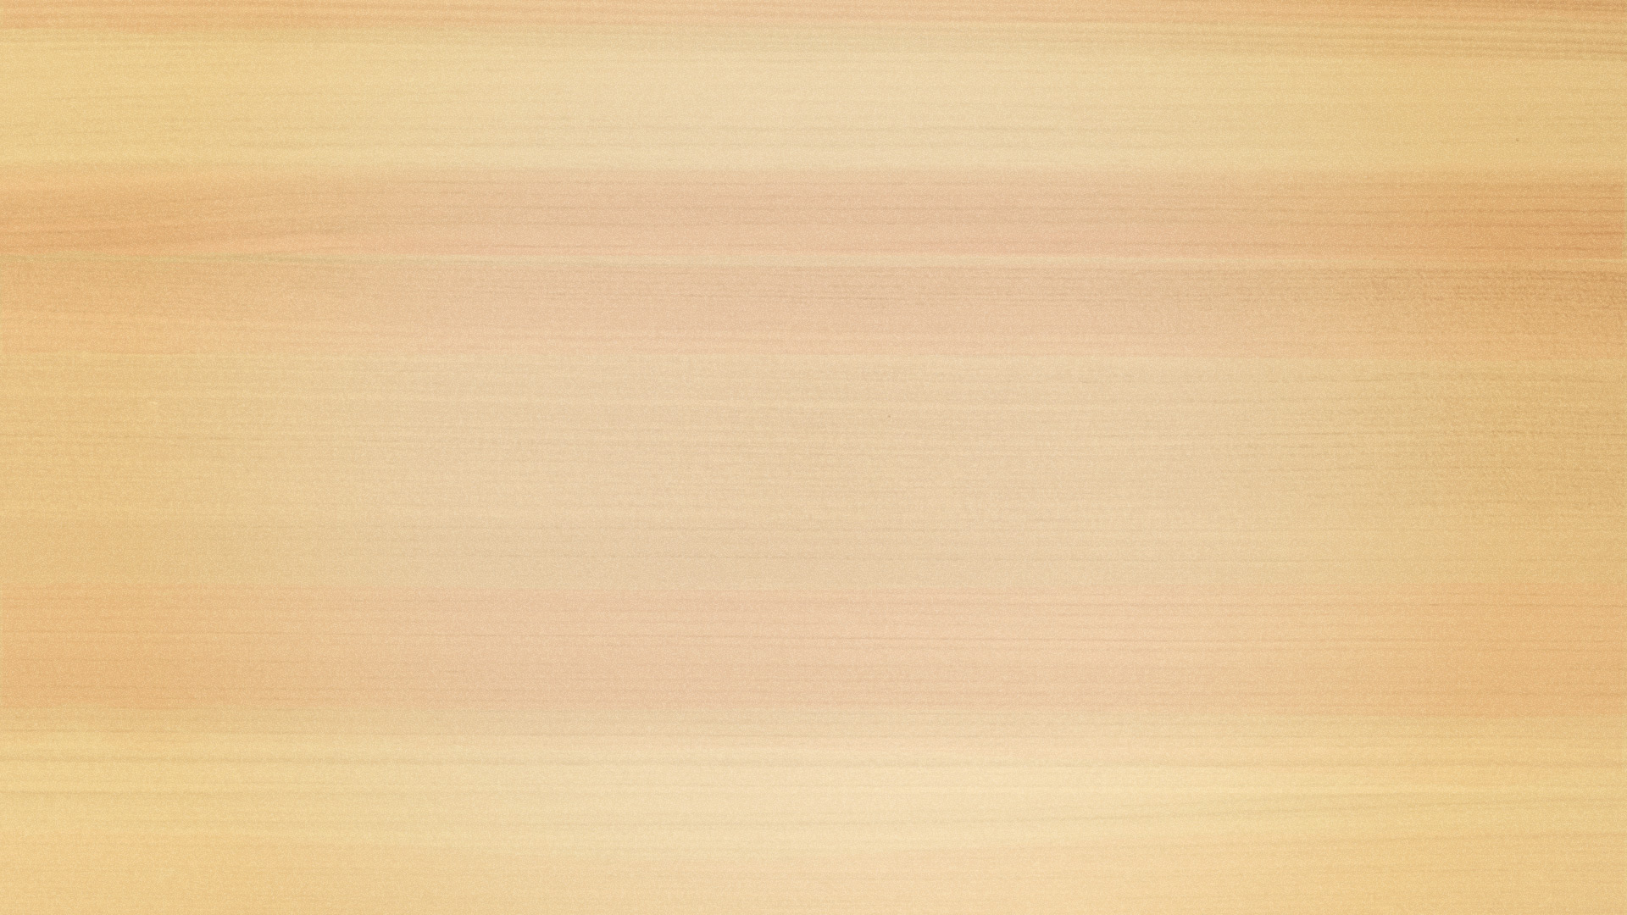
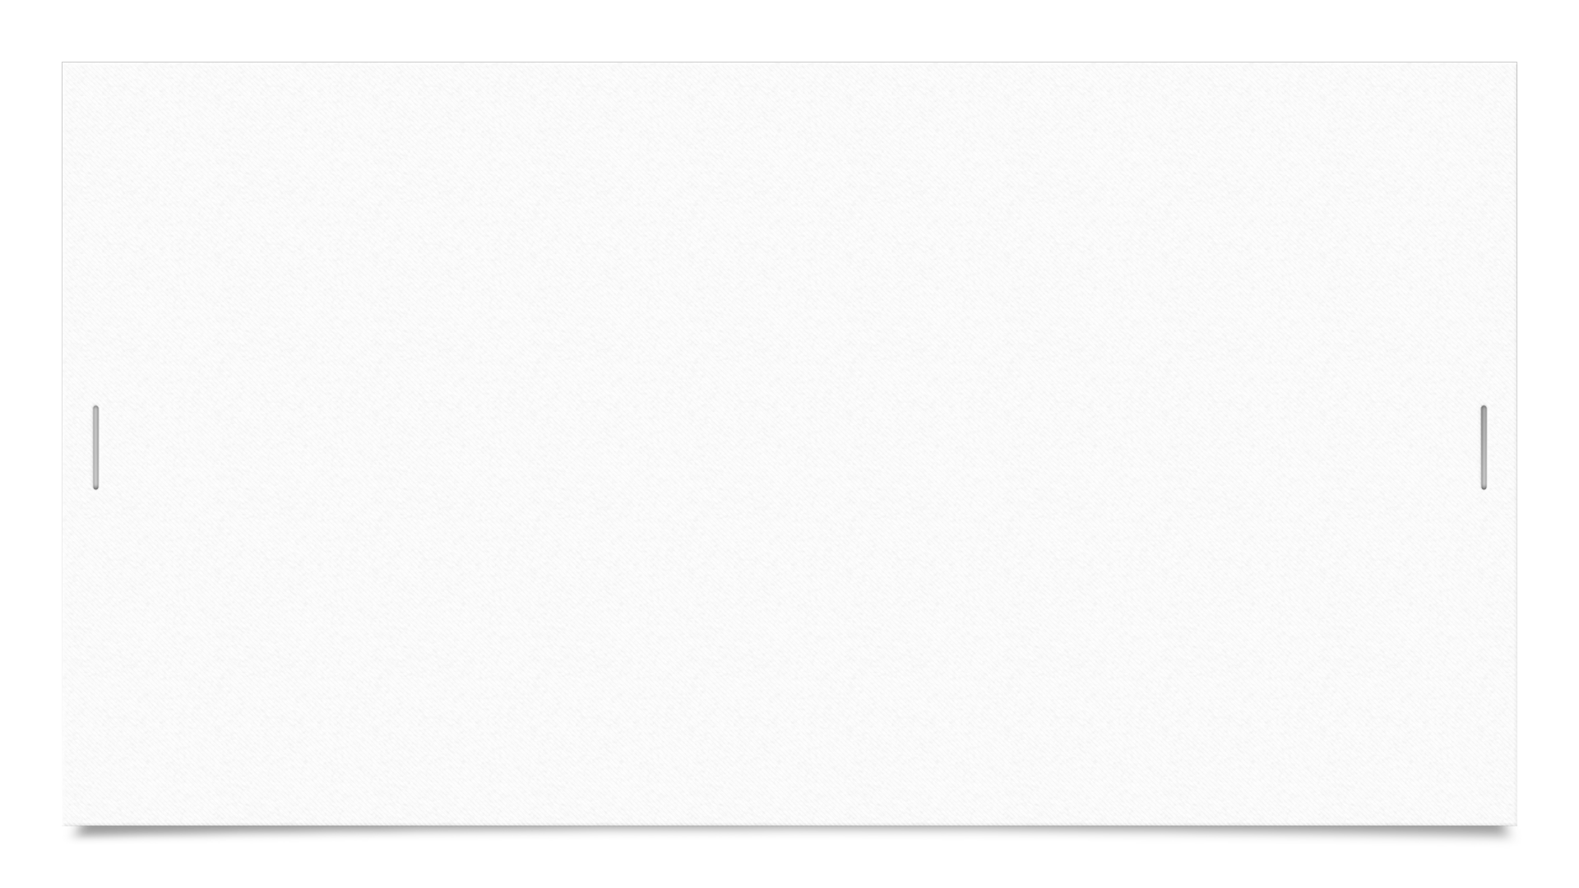













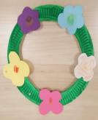


Το στεφάνι του Μάη
Πορεία:
Κόψε το εσωτερικό του χάρτινου πιάτου και αφαίρεσε τον κύκλο. Χρωμάτισε το στεφάνι που δημιουργείται με πράσινη νερομπογιά.
Ζωγράφισε λουλούδια σε χαρτονάκι με όποιο υλικό θέλεις (νερομπογιές, μαρκαδόρους, χρωματιστά μολύβια) και κόψε τα γύρω-γύρω με το ψαλίδι. (επίβλεψη γονιών)
Υλικά:
χάρτινο πιάτο
ψαλίδι
γόμα
χρωματιστά μολύβια
νερομπογιές
μαρκαδόροι
χαρτονάκια
υλικά χειροτεχνίας/κολλητικής
Μπορείς να δημιουργήσεις λουλούδια σε χαρτονάκι με υλικά χειροτεχνίας. Φτιάξε λουλούδια με κολλητική (κορδέλες, κουμπιά, χάντρες, μαλλί, χαρτάκια). Κόψε τα με το ψαλίδι.
Κόλλησε τα λουλούδια στο στεφάνι με γόμα και το στεφάνι του Μάη είναι έτοιμο!!!
Η πρώτη μέρα του Μάη λέγεται Πρωτομαγιά. Γιορτάζουν η Άνοιξη και τα λουλούδια. Αυτή τη μέρα φτιάχνουμε στεφάνια του Μάη.
Καλή διασκέδαση! Περιμένουμε τις δημιουργίες σας!

